Slide 1
Зарядка для ума
Логические задачи

Slide 2
Из 16 кубиков четырёх цветов по 4 кубика каждого цвета сложить
квадрат 4x4 так, чтобы одинаковые цвета не повторялись ни в строке, ни в столбце

Slide 3
Из палочек построен дом. Переложите две палочки так, чтобы дом повернулся в другую сторону
Notes:
3

Slide 4
Разверните домик

Slide 5
Встретились три подруги: Белова, Чернова, Краснова. На одной из них было чёрное платье, на другой –красное, на третьей – белое. Девочка в белом говорит Черновой: «Нам надо поменяться платьями, а то у всех троих цвет платья не соответствует фамилиям».
Кто в какое платье был одет?
Платье Фамилия | Белое | Чёрное | Красное
Белова
Чернова
Краснова
Notes:
5

Slide 6
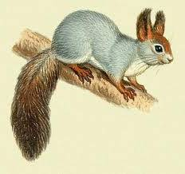
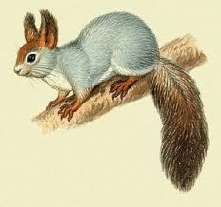
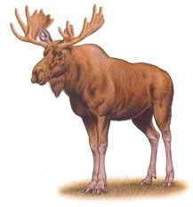
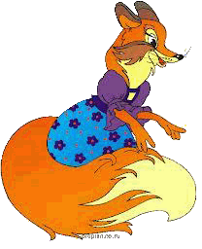
Первое место занял заяц, а второй была лиса!
Заяц занял второе место, а лось был первым!
В высказывании каждой белки только одна часть верная, а другая ложная!
Кто был первым, кто вторым?
1
2

Slide 7
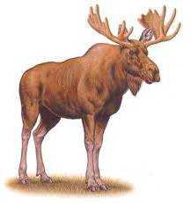
Если предположить, что высказывание первой белки «Заяц - 1» верно, то оба высказывания второй белки ложны.
1
2
1
2
2
1

Slide 8
1
2

